Slide 1
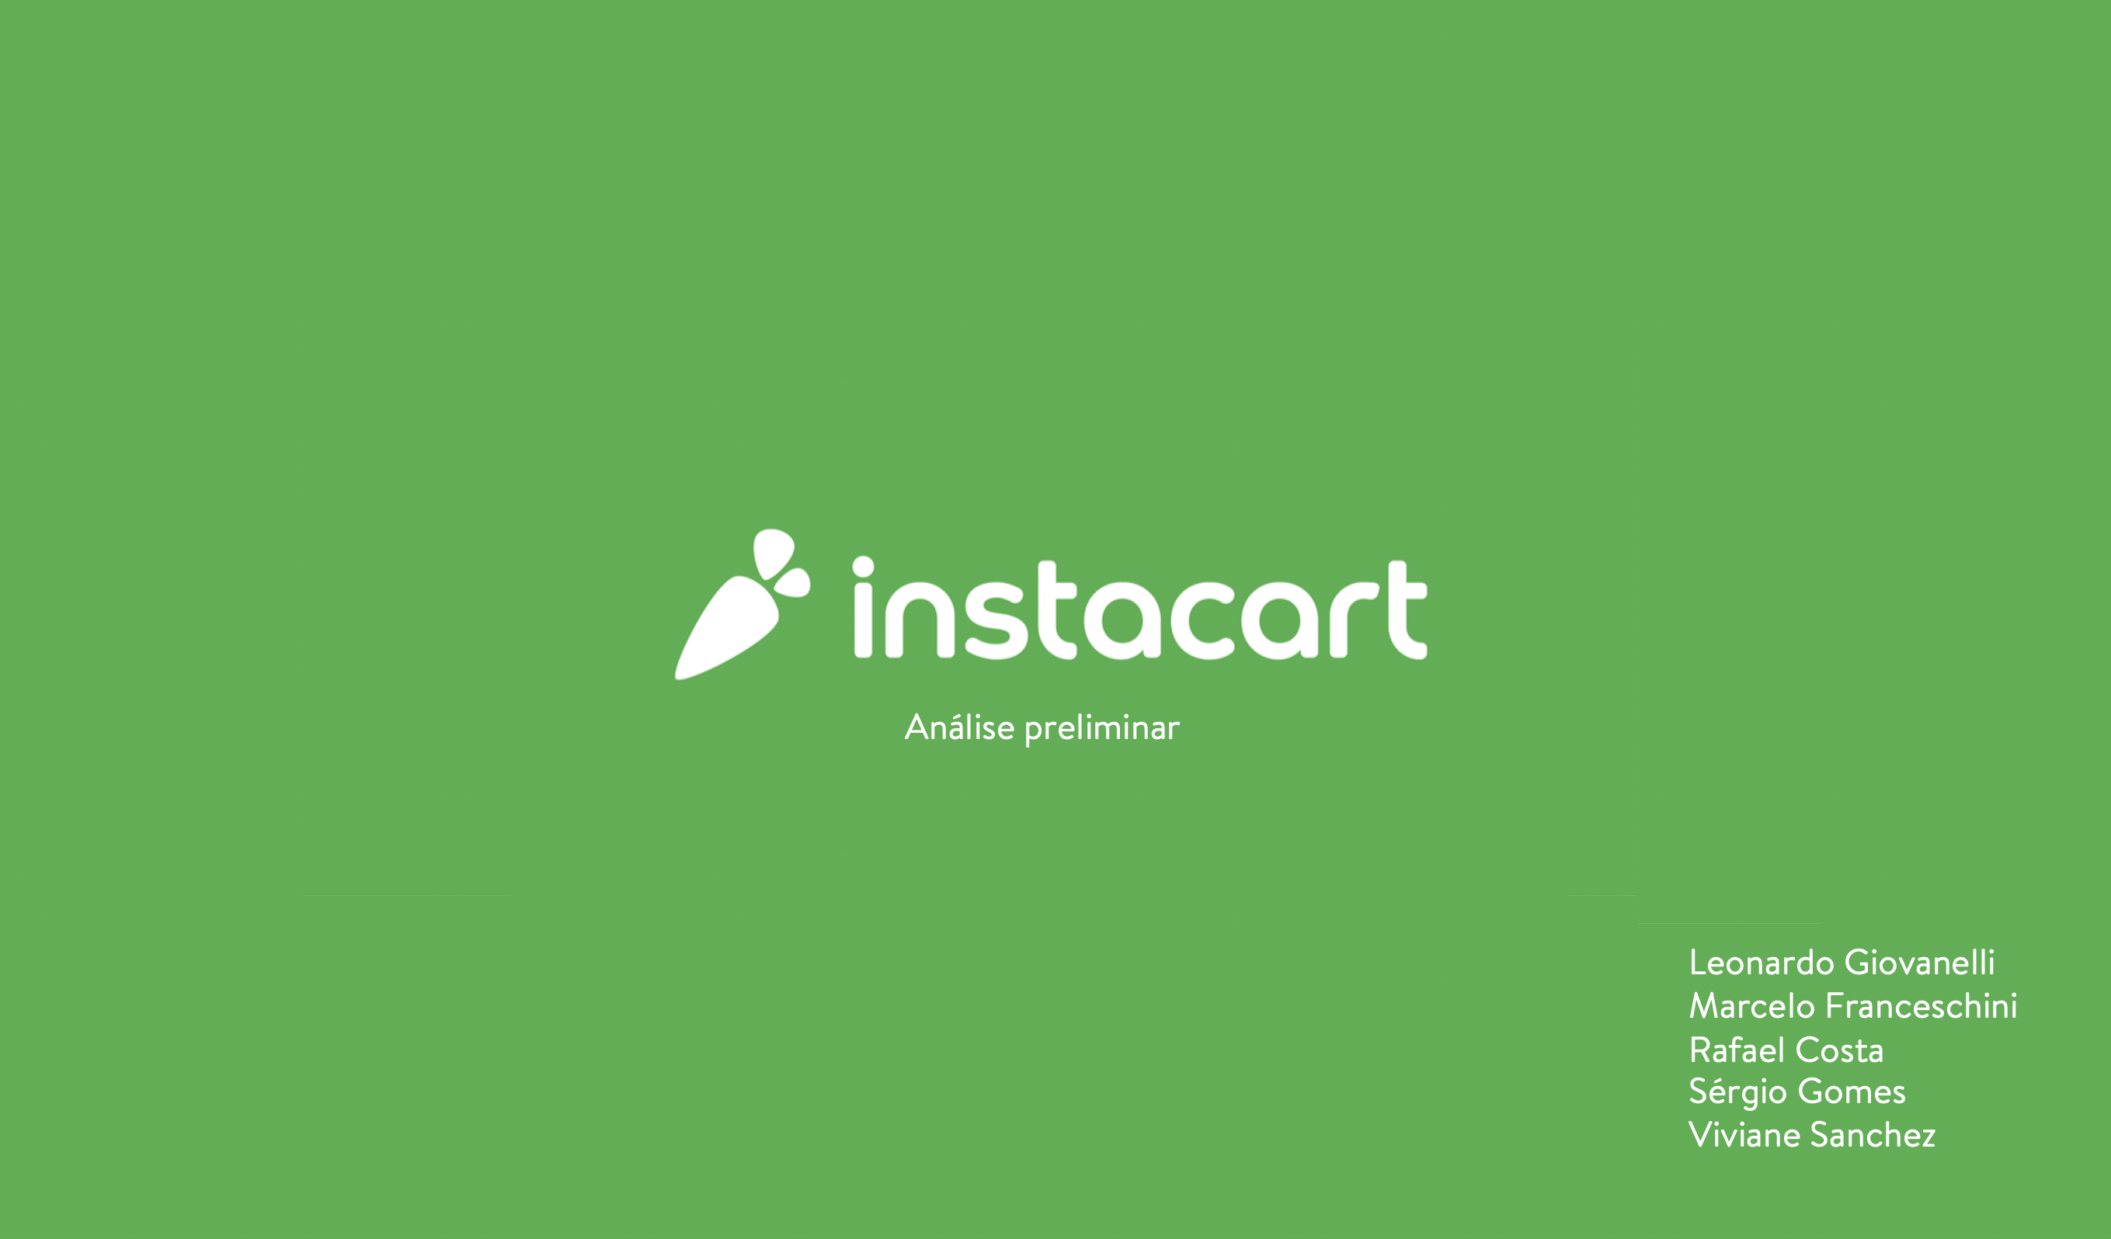

Slide 2
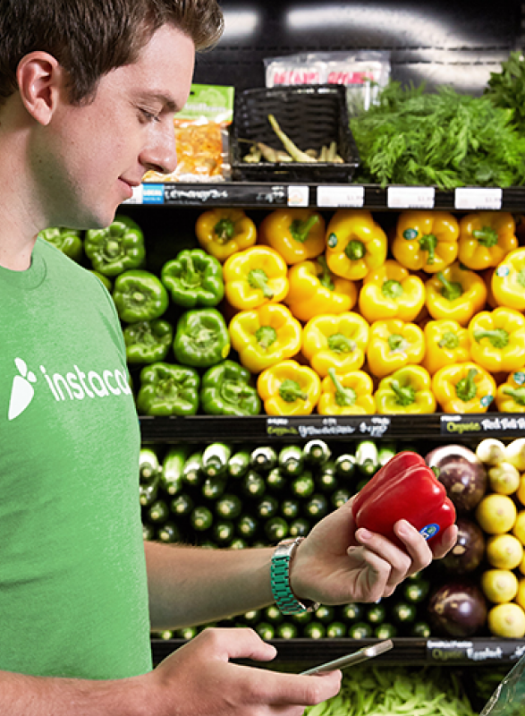


Um grupo de cientistas de dados foi contratado pela Instacard. Através da análise de base de dados, pesquisas de mercado e avaliação de clientes, os cientistas identificaram oportunidades de negócio para empresa maximizar seus ganhos vinculando e rentabilizando a “Persona” com maior potencial.
How might we?
Como podemos dar agilidade no processo de compras tendo mais tempo livre para outras atividades?
Como podemos ajudar os clientes a manter uma alimentação saudável comprando nos lugares corretos?
Como podemos proporcionar clientes produtos de qualidade quando necessitam a um preço justo?
Tudo isso gerando uma relação de longo prazo e confiança, para empresa reter clientes e crescer em um mercado potencial de 10 Bilhões ao ano!

Slide 3
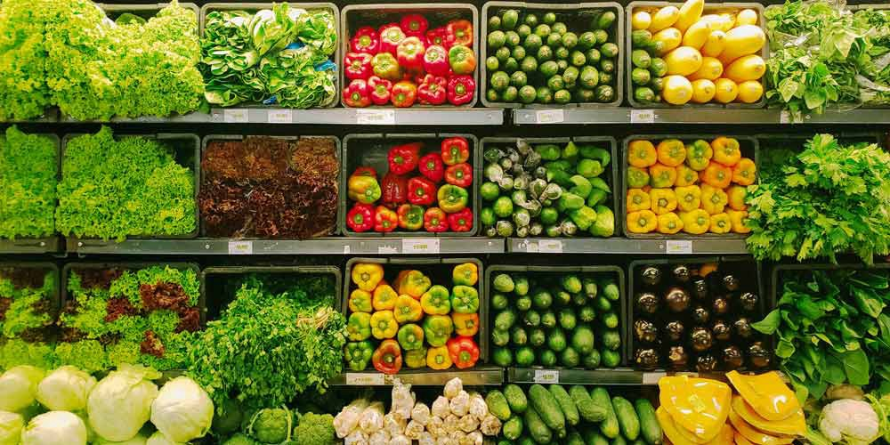
Onde está inserido o Instacart?
Você realiza compras pela internet?
Stakeholders
Sim
Não
Já comprou em mercados online?
As compras são no mercado ou internet?
Clientes
Sim
Não
Mercado
Internet
Acionista
Shoppers
Funcionários
Poderia nos contar por que parou de fazer compras online?
Poderia nos contar porque nunca fez?
O que te estimularia a realizar compras de mercado online?
Como você escolhe a plataforma?
Já teve problemas com a compra?
O que te faz comprar novamente?
Fabricantes
Mercados
Produtores
Organicos
Resumo e Insights da Pesquisa
Potenciais
Clientes
Estímulo a compra de mercado online
- Comodidade (não ter que carregar peso), descontos, frete grátis
Recorrência nas Compras
- Praticidade, Preços Bons, Rapidez, Programa de Cashback, Agilidade na Entrega
Porque não fazer compras de mercado online
- Produto errado ou de má qualidade, Atraso na Entrega, Cobrança de frete
Escolha da Plataforma
- Indicação, Recomendação de Amigos, Confiabilidade, Variedade de Produtos e Fornecedores

Slide 4
Como identificamos a nossa Persona?
A Rafaela...
..Inserir explicação breve de como chegamos aos clusters da persona

Slide 5
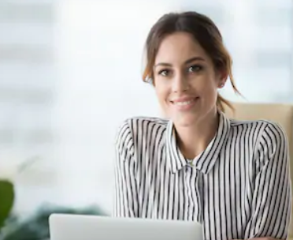
Mas afinal... quem é essa Persona?
A Rafaela...
... tem 33 Anos
... necessita ter sempre algo disponível para comer de maneira prática.
... é gerente de agência bancária
... exige cumprimento de prazos na entrega e qualidade de produtos
... mora sozinha
... tenta encontrar o melhor custo benefício
... gosta de jogar futebol durante a semana
... falta de confiança com compras de mercado online
... não sabe cozinhar
... teve experiências ruins quando necessitou de apoio em compras online
... gostaria de seguir uma alimentação saudável
... gosta de tecnologia mas não está disposta a pagar caro por isso
... tem pouco tempo para lazer
... não realiza de maneira recorrente suas compras semanais de mercado online
Resumir e encaixar com conclusão do cluster onde a Rafaela está inserida
... gosta de fazer econômica
... aprecia vinhos e bebe socialmente
Conhecendo os hábitos e necessidades dessa pessoa, como podemos gerar valor para a Rafaela e para o Instacart, gerando uma relação de benefícios para ambos?
... faz supermercado toda semana

Slide 6
Job to be done?
Queremos uma relação rentável e recorrente gerando benefícios para a Rafaela
Aumentar a rentabilidade para empresa através do maior aumento no volume de compras recorrentes evitando churn.

Slide 7
Como identificamos o nosso púbico alvo
... Dados do Instacart
Selecionar gráficos, ou selecionar navegação nos gráficos que justifiquem insigths e propostas de conclusão.

Slide 8




Conclusão
...
Impacto
Esforço de
Desenvolvimento
Ganho Financeiro
NPS
Atração de Novos Clientes Member-get-member
Aumento na Recorrência de Compras
Cupons de Frete Grátis e Cashback
Chatbot (Ativo e Receptivo)
Marketing de Produtos com descontos:
Perfil de Compras
Produtos Recorrentes
Incentivo a Alimentação Saudável
... a seguir será apresentado um protótipo de uma das soluções 100% desenvolvido com conhecimento de Ciência de Dados!

Slide 9

Nosso protótipo de Vinculação e Rentabilização da Rafaela
...

